Slide 1


Slide 2
تنبؤات نموذج بور

Slide 3
عيوب نموذج بور
لا ينطبق إلا على ذرة الهيدروجين
(لم يستطع توقع طيف العناصر الأخرى)
النموذج لم يقدم تفسيرا لبعض المسائل
مثل لماذا لا تطبق القوانين الكهرومغناطيسية داخل الذرة؟

Slide 4
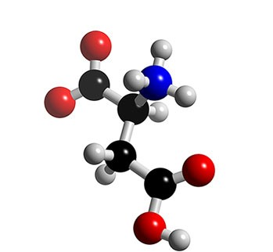
على الرغم من عيوب نموذج بور
فانه يصف مستويات الطاقة
والأطوال الموجية للضوء المنبعث والممتص من ذرات الهيدروجين بصورة جيدة

Slide 5
تطور نموذج بور
طور بور نموذجه من خلال
تطبيق قانون نيوتن الثاني في الحركة على الالكترون
تطبيق القوة المحصلة المحسوبة بقانون كولوم للتفاعل بين البرتون و الالكترون

Slide 6
تعليل
تسارع الالكترون في مدار دائري حول البرتون مقدار سالب
لأن اتجاه تسارع الالكترون نحو الداخل

Slide 7

الزخم الزاوي للإلكترون
افترض بور أن الزخم الزاوي للالكترون له قيم محددة
قيم الزخم الزاوي المسموح بها للالكترون هي مضاعفات صحيحة للمقدار

Slide 8
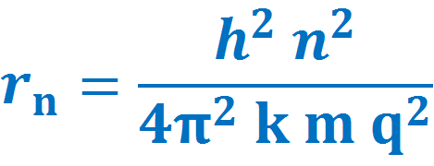
نصف قطر مستوى الكترون ذرة الهيدروجين

Slide 9
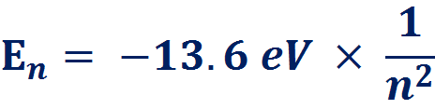
طاقة ذرة الهيدروجين
الطاقة الكلية لذرة الكم الرئيس لها n
تساوي حاصل ضرب -13.6 eV
في مقلوب n تربيع.

Slide 10
كلا من نصف قطر المستوى للالكترون وطاقة الذرة مكماة
يسمى العدد الصحيح n الذي يظهر في المعادلات
عدد الكم الرئيس
يمكننا من خلاله حساب القيم المكماة
لكل من r, E

Slide 11

تطبيق
4 ص 74

Slide 12

الطاقة وانتقال الالكترون

Slide 13
الطاقة الصفرية
هي طاقة الذرة عندما يكون الالكترون بعيدا جدا عن الذرة وليس له طاقة حركة .
متى تحدث؟
تحدث عندما ينزع الكترون من الذرة وتصبح الذرة متأينة

Slide 14
لانه يجب بذل شغل لتايين الذرة
فان طاقة الذرة مع الالكترون الدائر فيها يجب ان يكون اقل من الصفر
لذلك فان طاقة الذرة ذات قيمة سالبة
وعندما يحدث انتقال في الذرة
من مستوى طاقة اقل الى مستوى طاقة اعلى
فان الطاقة الكلية تصبح اقل سالبية
ولكن مجموع التغير الكلي في الطاقة يبقى موجبا

Slide 15
مستويات الطاقة لذرة الهيدروجين ومستويات الطاقة التي قد يتم الانتقال اليها
نلاحظ أن ذرة الهيدروجين المثارة يمكنها أن تبعث مدى واسع من الطاقة الكهرومغناطيسية
كالأشعة تحت الحمراء
والضوء المرئي
أو الأشعة البنفسجية
بحسب حالات الانتقال التي تحدث

Slide 16
متى تنبعث الأشعة فوق البنفسجية ؟
عندما ينتقل الكترون من مستوى حالة الإثارة الى مستوى الطاقة الأول
متى تنتج الخطوط الأربعة المرئية في طيف الهيدروجين ؟
تنتج عندما يحدث الانتقال في الذرة من مستوى الطاقة n=3
أو مستوى أعلى

Slide 17
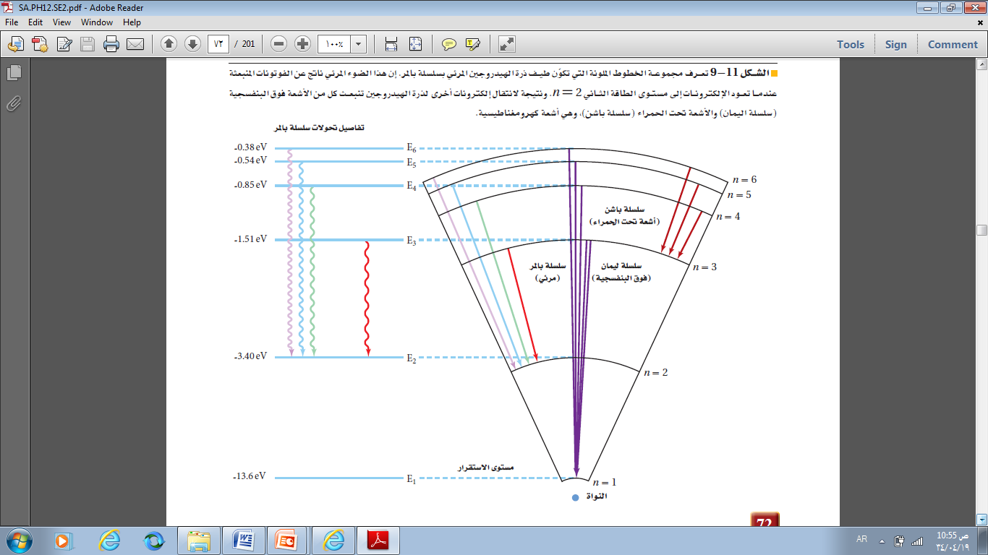
السلسلة | انتقال الإلكترون | الإشعاع المنبعث
سلسلة ليمان | من مستوى حالة الإثارة الى مستوى الطاقة الأول | الأشعة فوق بنفسجية

Slide 18
السلسة | انتقال الإلكترون | الإشعاع المنبعث
سلسلة بالمر | من مستوى حالة الإثارة الى مستوى الطاقة الثاني | الخطوط الأربعة المرئية في طيف الهيدروجين

Slide 19
السلسلة | انتقال الإلكترون | الإشعاع المنبعث
سلسلة باشن | من مستوى حالة الإثارة الى مستوى الطاقة الثالث | الأشعة تحت الحمراء

